Slide 1
Dimension Reduction
孙浩然

Slide 2
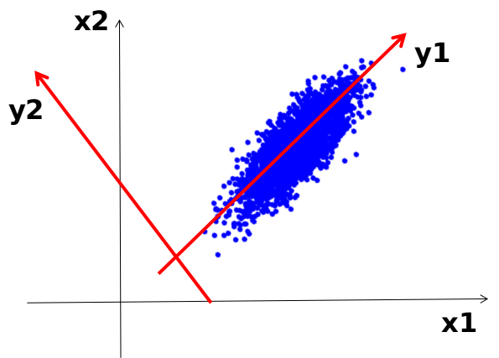
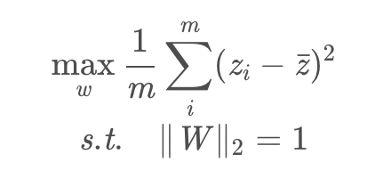
Principal Component Analysis(PCA)
保留最多的特征
线性空间映射
方差最大化
Notes:
主成分分析

Slide 3
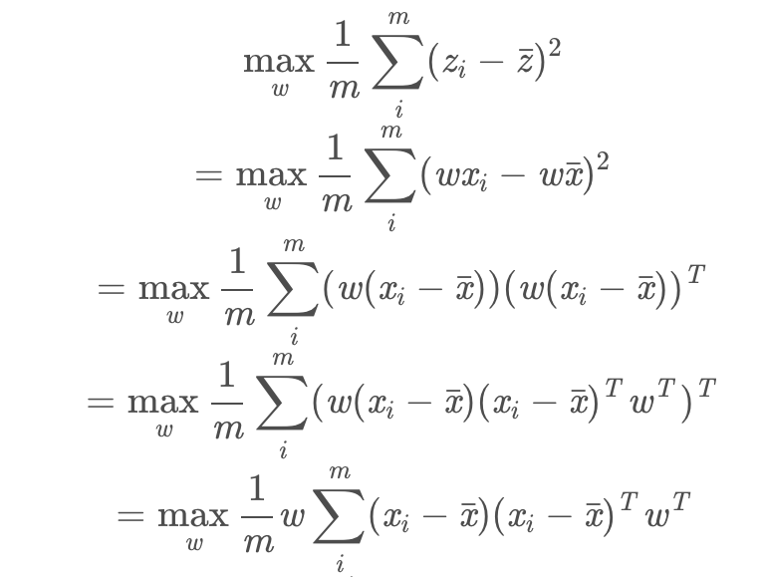
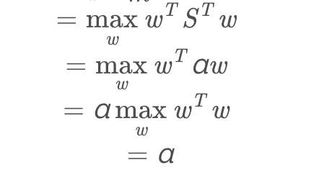
Principal Component Analysis(PCA)

Slide 4
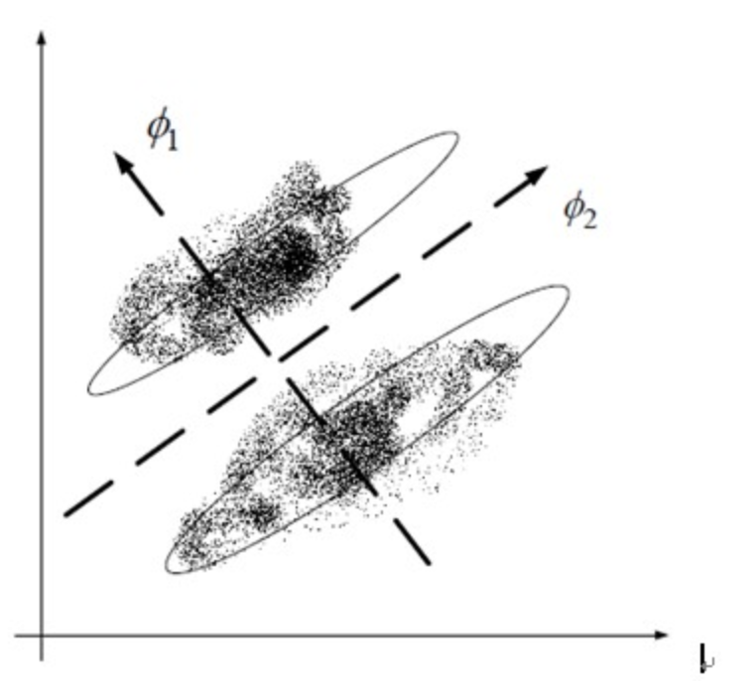
Linear Discriminant Analysis(LDA)
尽可能多的反映样本之间的差异
同类的数据点尽可能的接近 （within class）
不同类的数据点尽可能的分开 （between class）
Notes:
线性判别式分析

Slide 5
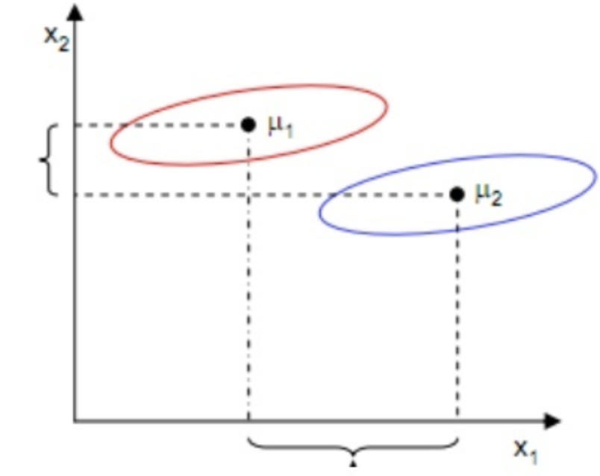
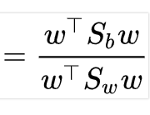
Linear Discriminant Analysis(LDA)
不同类的数据点尽可能的分开
同类的数据点尽可能的接近 散列值：
Notes:
计算最大值方法为计算类内散度矩阵和类间散度矩阵的广义瑞利商

Slide 6
Locally Linear Embedding(LLE)
针对非线性数据，在使用LLE将高维数据映射到低维空间之后，映射后的数据仍能保持原有的数据流形。
假设数据不是分布在闭合的球面或者椭球面上。
Notes:
局部线性嵌入

Slide 7
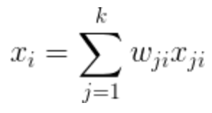
Locally Linear Embedding(LLE)
保持样本局部（线性）特征
局部线性，对每个数据点(D*1），可以用其k近邻的数据点的线性组合来表示。 其中，𝝎_{i}是k*1维列向量，x_{ji}是x_{i}的第j个邻近点。
原空间loss function： 权重系数： ，N列𝝎_{i} ，对应N个邻近点x_{ji} 。
认为将原始数据从D维降到d维后，各个x_{i}依旧可以表示为其k近邻的线性组合，且权重系数𝝎不变。
低维空间loss function:
Notes:
局部线性嵌入

Slide 8
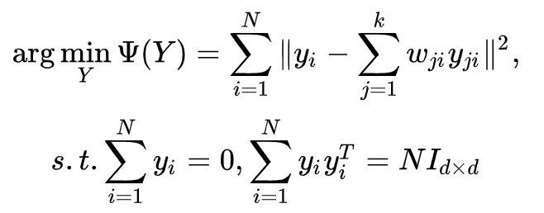
Locally Linear Embedding(LLE)
step 1：运用k近邻算法得到每个数据的k近邻点
step 2: 求解权重系数矩阵
step 3: 映射到低维空间， 即求解：
取M的最小的d个非零特征值对应的特征向量。
Notes:
局部线性嵌入

Slide 9
Locally Linear Embedding(LLE)
https://cs.nyu.edu/~roweis/lle/algorithm.html
Notes:
局部线性嵌入

Slide 10
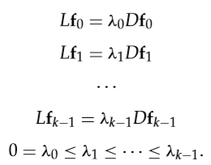
Laplacian Eigenmaps
保持邻接图中点的关系
Step 1：构造邻接图。 (a) ε-neighborhoods (b) n nearest neighbors
Step 2：权值计算。 (a) if connected： else: W_{ij} = 0 (b) if connected： W_{ij} = 1 else: W_{ij} = 0
Step 3：eigenmaps. 连通的点靠得更近 其中D 为对角阵, L = D−W 为拉普拉斯矩阵.
Notes:
拉普拉斯特征映射

Slide 11
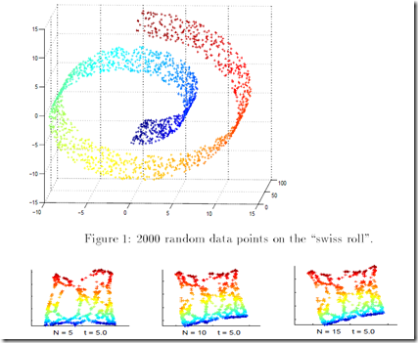
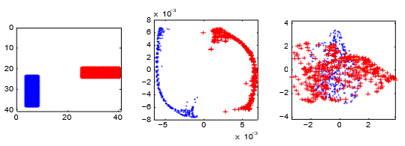
Laplacian Eigenmaps
Notes:
拉普拉斯特征映射

Slide 12
Summaries
PCA保留最多的特征
PCA、LLE、LE无监督，LDA有监督
PCA与LDA针对线性数据，LLE与LE针对非线性数据
PCA与LDA假设数据符合高斯分布，LE和LLE都假设数据分布在一个嵌套在高维空间中的低维流形上
LDA降维最多降到类别数k-1的维数

Slide 13
References
A. M. Mart´ınez and A. C. Kak, “Pca versus lda,” Pattern Analysis and Machine Intelligence, IEEE Transactions on, vol. 23, no. 2, pp. 228–233, 2001.
Roweis, Sam T. and Lawrence K. Saul. “Nonlinear dimensionality reduction by locally linear embedding.” Science 290 5500 (2000): 2323-6 .
M. Belkin, P. Niyogi, Laplacian eigenmaps and spectral techniques for embedding and clustering, in: Adv. Neural Inf. Process. Syst. (NIPS), Vol. 14, MIT Press, 2001, pp. 585–591.
M. Belkin and P. Niyogi. Laplacian eigenmaps for dimensionality reduction and data representation. Neural Computation, 15(6):1373–1396, 2003.
Notes:
计算最大值方法为计算类内散度矩阵和类间散度矩阵的广义瑞利商

